Slide 1
DÜNYA MUTFAĞI

Slide 2
Aborjinler doğadan elde ettikleri hemen hemen tüm besin maddelerini tüketebilmekteydiler.

Slide 3
Günümüzde “Bush Tucker” olarak adlandırılan bu besinler kanguru, koala, emu, kertenkele, timsah, kaplumbağa, yılan, çeşitli kuşlar, tırtıl, bal, yumurta gibi hayvansal gıdalar, yenebilir tüm sebze ve meyveler, mantarlar, bitki kök ve yaprakları, tohumlar gibi bitkisel gıdalardı. Kıyı kesimlerde yaşayan aborjinler için ise balık, deniz kaplumbağası, karides, midye, yengeç gibi deniz ürünleriydi

Slide 4
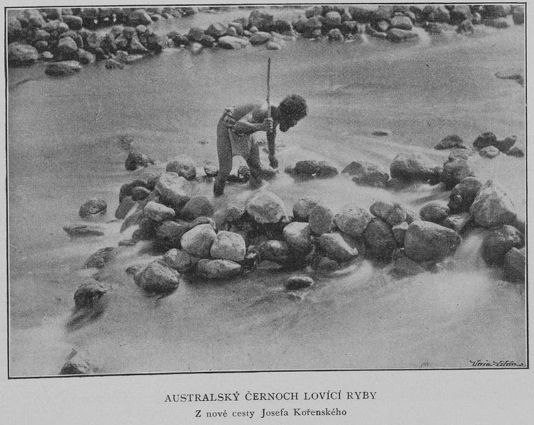
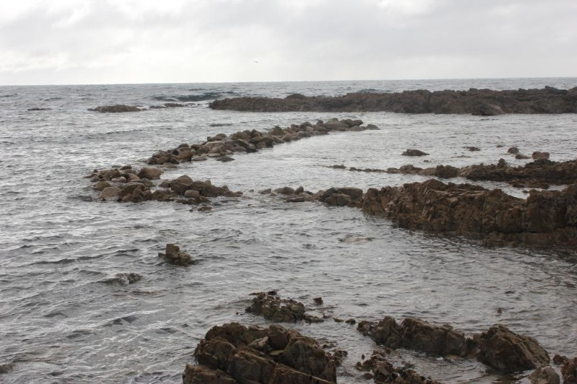
Balık avlamak için de oldukça özgün yöntemler kullanmaktaydılar, örneğin gelgitlerin olduğu dönemlerde deniz kıyısına kanallar ve setler oluşturarak sular çekildiğinde burada kalan balıkları kolaylıkla avlayabilmekteydiler.

Slide 5
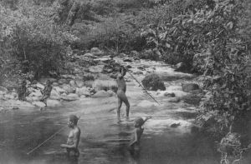
Ayrıca dere kenarlarındaki su birikintilerine ağaç köklerinden elde ettikleri bazı hafif zehirli maddeleri karıştırarak buradaki balıkların bayılmasını sağladıkları ve bu balıkları kolaylıkla avladıkları bilinmektedir.

Slide 6
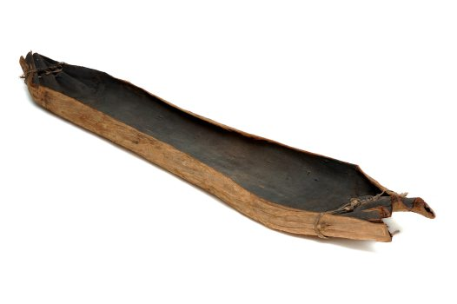
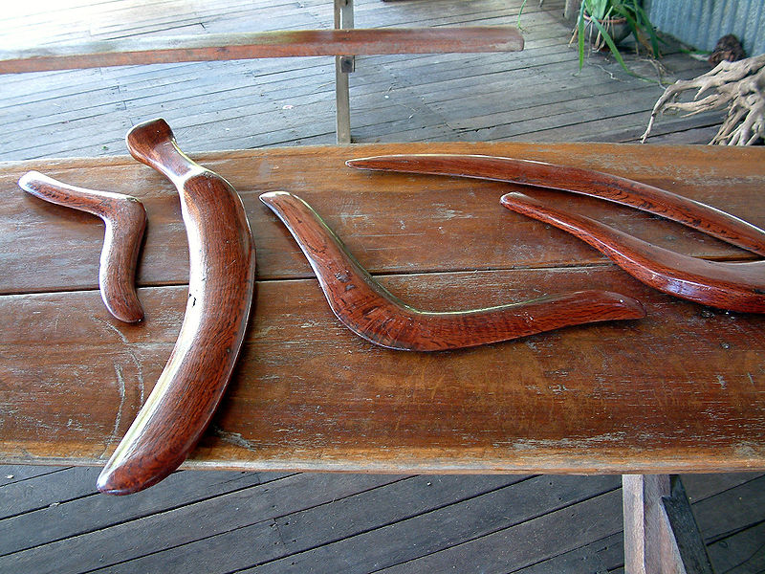
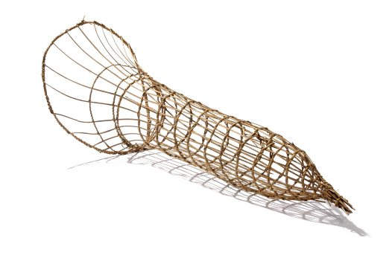
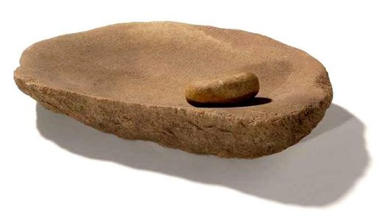
Aborjinlerin avlanma ve beslenme amacıyla kullandıkları bazı aletler

Slide 7
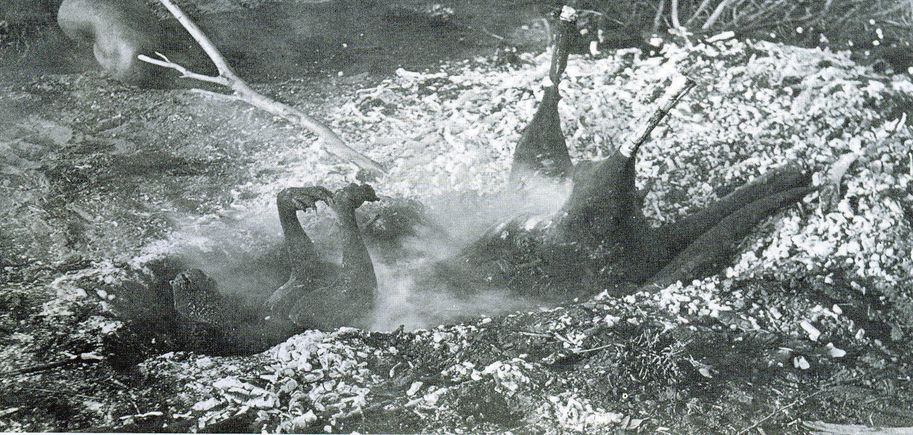
Aborjinler yiyeceklerini hem çiğ olarak hem de pişirerek tüketirlerdi
Aborjinler ateşi hem yiyeceklerini pişirmek hem de avlanma amacıyla kullanmışlardır. Çıkardıkları küçük çaplı kontrollü yangınlarla bölgedeki hayvanları kolaylıkla avlayabilmekteydiler.

Slide 8
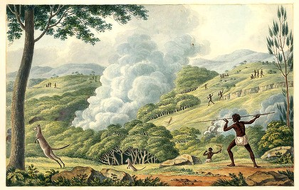
Ayrıca bu yangınların oluşturulduğu bölgelerde belirli tür yenebilen bitkilerin yetiştiğini keşfetmişlerdi.

